Slide 1
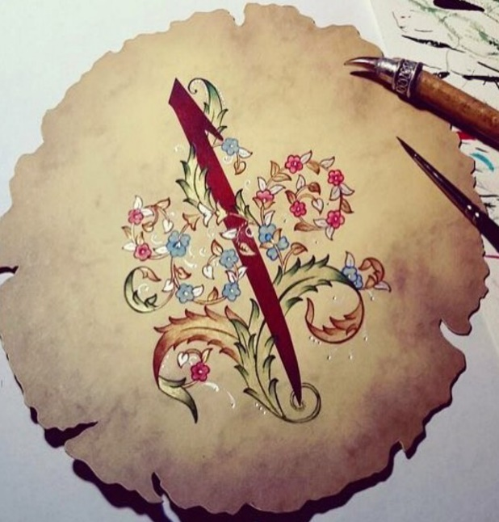
KURAN’DA KADIN
ENİSE ERKOÇ
AYDIN İL MÜFTÜ YARDIMCISI

Slide 2
İSLAM’DA KADININ YERİ
1-Kuran’da Geçen Yaratılış Kıssasında Kadın
2-Kurandaki Kıssalarda Kadın
3-Kuran’da Kadınlarla İlgili Konular

Slide 3
1-Kuran’da Geçen Yaratılış Kıssasında Kadın
«Ey insanlar, sizi tek bir nefisten yaratan ve ondan da eşini yaratan ve ikisinden de birçok erkek ve kadınlar (meydana getirip) yayan Rabbinize karşı gelmekten sakının.» Nisa, 6/2.
«Rabbinin rahmetini onlar mı bölüştürüyorlar? Dünya hayatında onların geçimliklerini aralarında biz paylaştırdık. Birbirlerine iş gördürmeleri için kimini kimine, derece derece üstün kıldık.» Zuhruf, 43/32.
«Kendileriyle huzur bulasınız diye sizin için kendi türünüzden eşler yaratması ve aranızda sevgi ve merhamet var etmesi de O’nun varlığının delillerindendir.» Rum, 30/19.

Slide 4
2-Kuran Kıssalarında Kadın
1-HZ. ADEM İLE HZ. HAVVA
«Derken şeytan ayaklarını kaydırdı ve içinde bulundukları konumdan çıkardı. Bunun üzerine Biz de, «birbirinize düşman olarak inin. Sizin için yeryüzünde belli bir zamana dek barınak ve yararlanma vardır» dedik.»
«Şeytan onların ayağını kaydırıp sınırı aştırdı ve içinde bulundukları yerden onları çıkardı. Bunun üzerine «bir kısmınız bir kısmınıza düşman olarak cennetten çıkınız. Sizin için yeryüzünde barınak ve belli bir zaman dek yaşamak vardır» dedik.»
«Derken Adem, Rabbinden birtakım ilhamlar aldı, (onlarla amel edip Rabbine yalvardı. O da) bunun üzerine tövbesini kabul etti. Çünkü Allah tövbeleri kabul eden ve çok bağışlayandır.» (Bakara, 2/35-36-37.)

Slide 5
2-Kuran Kıssalarında Kadın
2-HZ. NUH’UN (A.S.) HANIMI
«Allah inkar edenlere Nuh’un karısı ile Lut’un karısını örnek gösterdi. Bu ikisi, kullarımızdan iki salih kişinin nikahları altında bulunuyorlardı. Derken onlara hainlik ettiler de kocaları Allah’tan gelen hiçbir kötülüğü onlardan savamadı. Onlara: «Haydi, ateşe girenlerle beraber siz de girin» denildi.» (Tahrim, 66/10.)

Slide 6
2-Kuran Kıssalarında Kadın
3-Hz. Lut’un (a.s.) Hanımı
«Melekler dediler ki: «Ey Lut, biz Rabbinin elçileriyiz. Onlar sana asla dokunamazlar. Sen gecenin bir kısmında aile fertlerinle (yola çık) yürü. Karından başka sizden hiç kimse geride kalmasın. Çünkü onlara gelecek azap, şüphesiz karına da isabet edecektir. Onlara va’dolunan helak zamanı, sabah vaktidir. Sabah yakın değil mi?» (Hud, 81.) «(Fakat Lut’un) karısı müstesna, biz onun geri kalanlardan olmasını takdir ettik.»
(Hicr, 15/60.)

Slide 7
2-Kuran Kıssalarında Kadın
4-HZ. İBRAHİM’İN (A.S.) HANIMLARI SARE VE HACER
«Melekler Hz. İbrahim’e geldiklerinde onun bilgin bir oğlu olacağını müjdelediler. O esnada hanımı çığlık atıp yüzüne vurarak geldi ve «kısır bir kocakarıdan mı» diye sordu. Onlar: «Evet bu, böyledir. Rabbin bunu buyurdu çünkü O’nun her işinde bir hikmet vardır» dediler.» (Zariyat, 51/28-30.)
«Ant olsun ki elçilerimiz İbrahim’e müjde getirip «selam sana» dediler. O da «size de selam» dedi ve beklemeden kızartılmış bir buzağı getirdi.» (Hud, 11/69.)
«Ey Rabbimiz, ben çocuklarımdan bazısını, Senin kutsal evinin yanında ekin bitmez bir vadiye yerleştirdim. Rabbimiz, namazı dosdoğru kılsınlar diye böyle yaptım. Artık Sen de insanlardan bir kısmının gönüllerini onlara meylettir ve onları ürünlerden rızıklandır, umulur ki şükrederler.» (İbrahim, 14/37.)

Slide 8
2-Kuran Kıssalarında Kadın 5-Hz. Yusuf ve Züleyha
«Onu satın alan Mısırlı kişi karısına: «Ona iyi bak, belki bize bir yararı dokunur veya onu evlat ediniriz» dedi. (Yusuf, 12/21.)
«Evinde bulunduğu kadın, ondan arzuladığı şeyi elde etmek istedi ve kapıları kilitleyerek «Haydi gelsene» dedi. O ise «Allah’a sığınırım, zira o kocan benim efendimdir, bana iyi baktı. Şüphesiz, zalimler kurtuluşa eremezler» dedi. Andolsun kadın ona istek duymuştu. Eğer Rabbinin delillerini görmemiş olsaydı, Yusuf da ona istek duyacaktı. Biz ondan kötülüğü ve fuhşu uzaklaştırmak için işte böyle yaptık. Çünkü o, ihlasa erdirilmiş kullarımızdandı.
İkisi de kapıya koştular. Kadın Yusuf’un gömleğini arkadan yırttı. Kapının yanında hanımın efendisine rastladılar. Kadın dedi ki: «senin ailene kötülük yapmak isteyenin cezası, ancak zindana atılmak veya can yakıcı bir azaptır» dedi. Yusuf, «asıl o, benden arzusunu elde etmek istedi» dedi. Kadının ailesinden bir şahit şöyle şahitlik etti: «Eğer onun gömleği önden yırtılmışsa, kadın doğru söylemiş, o (Yusuf) yalancılardandır. Eğer gömleği arkadan yırtılmışsa, kadın yalan söylemiştir, 0 (Yusuf) ise doğru söyleyenlerdendir.» Kadının kocası Yusuf’un gömleğinin arkadan yırtılmış olduğunu görünce dedi ki: «şüphesiz bu, siz kadınların tuzağıdır. Sizin tuzağınız gerçekten büyüktür. –Ey Yusuf, sen bundan kimseye bahsetme. (Ey kadın) sen de günahının affını dile. Çünkü sen günah işleyenlerdensin» dedi. (Yusuf, 12/23-29.)

Slide 9
2-Kuran Kıssalarında Kadın 5-Hz. Yusuf ve Züleyha
«Şehirde birtakım kadınlar dediler ki: «Azizin karısı, delikanlısından murad almak istemiş, ona olan aşkı yüreğine işlemiş. Biz onu gerçekten bir sapıklık içinde görüyoruz.»
Kadın bunların dedikodusunu duyunca, haber gönderip onlar çağırdı. (Ziyafet düzenleyip) onlar için oturup yaslanacakları yer hazırladı. Her birine birer de bıçak verdi. Yusuf’a «Çık karşılarına» dedi. Kadınlar onu görünce, onu pek büyüttüler ve şaşkınlıkla ellerini kestiler ve «haşa, Allah için, bu bir insan değil, ancak şerefli bir melektir» dediler. Bunun üzerine kadın onlara dedi ki: «İşte bu, beni hakkında kınadığınız kimsedir, söylenenler doğrudur. Fakat o, iffetinden dolayı bundan kaçındı. And olsun, eğer emrettiğimi yapmazsa mutlaka zindana atılacak ve zillete uğrayanlardan olacak.» Yusuf: «Ey Rabbim, zindan bana, bunların beni davet ettiği şeyden daha sevimlidir. Onların tuzaklarını benden uzaklaştırmazsan, onlara meyleder ve cahillerden olurum» dedi.» (Yusuf, 12/30-33.)

Slide 10
2-Kuran Kıssalarında Kadın 5-Hz. Yusuf ve Züleyha
Hz. Yusuf zindan arkadaşının gördüğü rüyayı yorumlayıp da yorumu olduğu gibi çıkınca,
«Kral dedi ki: «onu bana getirin» Elçi Yusuf’a gelince (Yusuf) dedi ki: «Efendine dön de ona ellerini kesen o kadınların derdi neydi» diye sor. Şüphesiz Rabbim onların hilesini çok iyi bilir.»
«Kral kadınlara: «Yusuf’tan murad almak istediğiniz zaman derdiniz neydi» diye sordu. Kadınlar: «Haşa, Allah için, biz onun bir kötülüğünü bilmiyoruz» dediler. Aziz’in karısı ise: «Şimdi gerçek ortaya çıktı. Asıl ben onu arzulamıştım. Şüphesiz Yusuf doğru söyleyenlerdendir» dedi. Yusuf da: «Benim böyle yapmam, Aziz’in yokluğunda kendisine ihanet etmediğimi ve Allah’ın, hainlerin tuzaklarını başarıya ulaştırmayacağını bilmesi içindi» dedi.» (Yusuf, 12/50-52.)

Slide 11
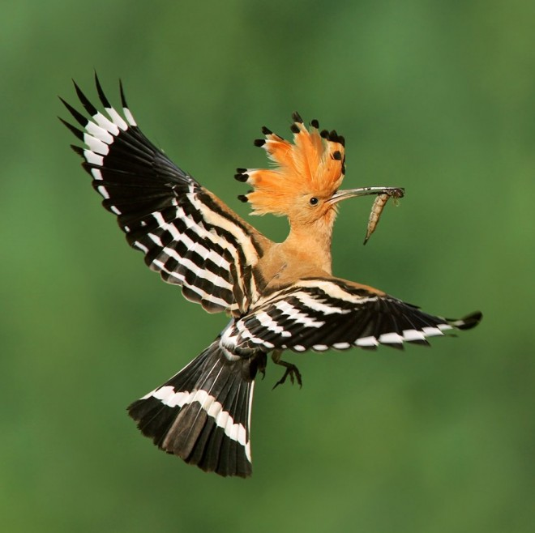
2-Kuran Kıssalarında Kadın 6-Hz. Süleyman ve Belkıs
«(Yemen’e gözcü olarak gönderilen Hüdhüd) «Ben, onlara (Sebeliler’e) hükümdarlık eden, kendisine her şeyden bolca verilmiş ve büyük bir tahtı olan bir kadın gördüm. Onun ve kavminin, Allah’ı bırakıp güneşe taptıklarını gördüm. Şeytan, onlara yaptıklarını süslü göstermiş ve böylece onları yoldan çıkarmış. Bu yüzden de onlar doğru yolu bulamıyorlar. Göklerde ve yerde gizli olanı ortaya çıkaran, gizlediğinizi ve açıkladığınızı bilen Allah’a secde etmesinler diye,(şeytan onları yoldan çıkarmış).» «Allah kendisinden başka hiçbir ilah bulunmayandır, büyük arşın Rabbidir .»
«Hz. Süleyman Hüdhüde dedi: «doğru mu söylüyorsun, yoksa yalancılardan mısın, göreceğiz. Şu mektubumu götür, onlara at. Sonra da yanlarından ayrıl, ve ne sonuca varacaklarına bak.»
(Neml, 27/23-28.)

Slide 12
2-Kuran Kıssalarında Kadın 6-Hz. Süleyman ve Belkıs
(Süleyman’ın mektubunu alan Sebe Melikesi) «Ey ileri gelenler, bana çok önemli bir mektup bırakıldı» dedi. «Mektup Süleyman’dan gelmiştir. Rahman ve Rahim olan Allah’ın adıyla başlamaktadır. Bana karşı büyüklük taslamayın ve teslimiyet göstererek bana gelin» denilmektedir. Melike: «Ey ileri gelenler, bu konudaki fikrinizi bana söyleyin, sizler yanımda bulunmadıkça hiçbir işe kesin olarak karar vermem.» Onlar: «Biz güçlü, kimseleriz, çetin savaşçılarız. Emir, senin, ne emredeceğini düşün» dediler. Melike: «Krallar bir memlekete girdi mi, orayı harap ederler ve halkının ileri gelenlerini zelil hale getirirler. İşte onlar böyle yaparlar.» «Ben onlara bir hediye gönderip elçilerin ne haberle döneceklerine bakacağım» dedi.» (Neml, 27/29-35.)

Slide 13
2-Kuran Kıssalarında Kadın 6-Hz. Süleyman ve Belkıs
«Elçiler Süleyman’a (a.s.) gelince, o şöyle dedi:
«Siz bana malla yardım mı ediyorsunuz? Allah’ın bana verdiği, size verdiğinden daha iyidir. Fakat hediyenizle ben değil, ancak siz sevinirsiniz.
Ey elçi, sen onlara dön; iyi bilsinler ki, kendilerine karşı koyamayacakları ordularla gelir, onları mutlak surette hor ve hakir olarak oradan çıkarırız.» sonra müşavirlerine:
«Ey ulular, onlar bana teslim olup gelmeden önce, hanginiz o Melikenin tahtını bana getirebilir? Cinlerden bir ifrit: «Sen yerinden kalkmadan ben onu sana getiririm. Gerçekten buna gücüm yeter, bana güvenebilirsiniz» dedi. Kitaptan ilmi olan bir kimse de: «gözünü kapayıp açmadan önce ben onu sana getiririm» dedi.» (Neml, 27/36-40.)

Slide 14
2-Kuran Kıssalarında Kadın 6-Hz. Süleyman ve Belkıs
«Süleyman onu (tahtı) yanı başına yerleşmiş olarak görünce: «bu şükür mü ya da nankörlük mü edeceğim diye beni sınamak üzere Rabbimin bir lütfundandır. Şükreden ancak kendisi için şükretmiş olur. Nankörlük eden ise, o bilsin ki Rabbim her bakımdan sınırsız zengindir, çok cömerttir.» Devamla: «Onun tahtını tanınmaz hale getirin, bakalım tanıyacak mı, tanımayacak mı? Belkıs gelince ona «Senin tahtın da böyle mi» dendi. O: «Tıpkı o» dedi. Hz. Süleyman: «Bize daha önce bilgi verilmiş ve teslimiyet göstermiştik» dedi. Onu (Belkıs’ı) Allah’tan başka taptığı şeyler alıkoymuştu, çünkü o inkar eden bir kavimdendi. Ona: «köşke gir» denildi. Belkıs, köşkü görünce derin bir su sandı ve eteklerini topladı. Süleyman: «Bu, (zemini) billurdan döşenmiş bir köşktür» dedi. Melike dedi ki: «Rabbim, ben gerçekten kendime yazık etmiştim. Şimdi ise Süleyman’la beraber alemlerin Rabbi olan Allah’a teslim oldum» dedi.
(Neml, 27/40-44.)

Slide 15
2-Kuran Kıssalarında Kadın 7-Hz. İsa ve Annesi Hz. Meryem
«İmran’ın karısı şöyle demişti: «Rabbim, karnımdaki çocuğu sırf Sana hizmet etmek üzere adadım. Adağımı kabul buyur. Şüphesiz niyazımı hakkıyla işiten ve niyetimi bilen Sensin.»
Onu doğurunca, Allah onun ne doğurduğunu bildiği halde, «Rabbim ben onu kız doğurdum. Oysa erkek, kız gibi değildir. Ona «Meryem» adını verdim. Kovulmuş şeytana karşı onu ve soyunu Sana ısmarlıyorum» dedi. Rabbi onu güzel bir şekilde kabul buyurdu ve onu güzel bir bitki gibi yetiştirdi. Zekeriya’yı da onun bakımıyla görevlendirdi. Zekeriya, onun bulunduğu bölmeye her girişinde yanında bir yiyecek bulur ve «Ey Meryem, bu sana nereden geldi» der o da «Bu, Allah katındandır, Allah dilediğine sayısız rızık verir» derdi. (Al-i İmran, 3/35-37.)

Slide 16
2-Kuran Kıssalarında Kadın 7-Hz. İsa ve Annesi Hz. Meryem
«Hani melekler demişlerdi: «Ey Meryem, Allah seni seçti. Seni tertemiz yaptı ve seni dünya kadınlarına üstün kıldı. Ey Meryem, Rabbine ibadet et, secdeye kapan, rükûa eğilenlerle beraber sen de eğil.» (Al-i İmran, 3/43.)
«Resulüm, bunlar bizim sana vahyettiğimiz gayb haberlerindendir. İçlerinden hangisi Meryem’i himayesine alacak diye kur’a çekmek üzere kalemleriniz atarlarken de, onlar bu yüzden çekişirlerken de, sen onların yanında değildin.» (Al-i İmran, 3/44-47.)
«Meryem, «Rabbim, bana bir erkek eli değmediği halde nasıl çocuğum olur?» dedi. Allah «İşte böyledir, Allah dilediğini yaratır. Bir işe hükmedince ona sadece «ol» der, o da oluverir.» (Meryem, 19/20-21.)

Slide 17
2-Kuran Kıssalarında Kadın 8-Hz. Musa’nın Annesi ve Kız kardeşi
«Bir zamanlar vahyedilmesi gerekeni annene şöyle vahyetmiştik: «Musa’yı sandığa koy, sonra onu denize bırak; deniz onu kıyıya atsın da benim düşmanım ve onun düşmanı olan biri onu alsın. Ve benim nezaretimde yetiştirilmen için sana kendimden bir sevgi verdim.» «Hani kız kardeşin gidip «ona bakacak birini size bulayım mı? Diyordu. Böylece seni, gözü gönlü mutluluk dolsun ve üzülmesin diye annene geri verdik. Ve sen birini öldürdün ama seni endişeden kurtardık. Seni sıkı bir denemeden geçirdik. Bunun için yıllarca Medyen halkı arasında kaldın. Sonra takdire göre geldin ey Musa!»
(Taha, 20/38-39.)

Slide 18
2-Kuran Kıssalarında Kadın 9-Hz. Şuayb’ın Kızları
«Musa, Medyen suyuna varınca, orada hayvanlarını sulayan bazı insanlar buldu. Onların gerisinde de hayvanlarını suya salmamak için uğraşan iki kız gördü. Onlara: «derdiniz nedir» diye sordu. Onlar da: «çobanlar sulayıp çekilmeden biz (hayvanlarımızı) sulamayız, babamız da çok yaşlıdır. Bunu üzerine Musa (a.s.) onların yerine (davarlarını) sulayıverdi. Sonra gölgeye çekildi ve «Rabbim, doğrusu bana indireceğin her hayra muhtacım» dedi.
«Derken o iki kadından biri utana utana yürüyerek Musa’ya geldi: «Bizim yerimize sulamanın karşılığını ödemek için babam seni çağırıyor» dedi. Musa, ona (Şuayb’a) gelip başından geçeni anlatınca o: «Korkma, o zalim kavimden kurtuldun» dedi. Şuayb’ın iki kızından biri: «Babacığım, onu ücretle (çoban) tut. Çünkü o, ücretle istihdam edebileceğin en iyi kimsedir, güçlü ve güvenilir adamdır» dedi. «Şuayb dedi ki: «bana sekiz yıl çalışmana karşılık şu iki kızımdan birini sana nikâhlamak istiyorum. Eğer on yıla tamamlarsan artık o da senden olur, ben seni zora koşmak istemem. İnşallah beni salih kimselerden bulacaksın» (Kasas,28/ 23-27.)

Slide 19
2-Kuran Kıssalarında Kadın 9-Hz. Şuayb’ın Kızları
«Musa şöyle cevap verdi: bu, seninle benim aramdadır. Bu iki süreden hangisini doldurursam doldurayım, demek ki bana karşı husumet yok. Söylediklerimize Allah vekildir.» «Sonunda Musa (a.s.), süreyi doldurup ailesiyle beraber yola çıkınca, Tur tarafında bir ateş gördü. Ailesine: «siz burada bekleyin, ben bir ateş gördüm. Belki oradan size bir haber, yahut ısınmanız için bir ateş parçası getiririm» dedi.» (Kasas, 28/ 28-29.)

Slide 20
2-Kuran Kıssalarında Kadın 10-Firavun’un Hanımı Hz. Asiye
«Firavun’un karısı (sepetin içinden erkek çocuk çıkınca kocasına): benim ve senin için göz aydınlığıdır. Onu öldürmeyin, belki bize bir faydası dokunur, ya da onu evlat ediniriz» dedi. Halbuki onlar (işin sonunu) sezemiyorlardı.» (Kasas, 28/9.)
«Allah inananlara Firavun’un karısını örnek gösterdi. Hani o: «Rabbim, bana katında, cennette bir ev yap, beni Firavun’un ve onun yaptığı işlerden koru, beni zalimler topluluğundan koru» demişti.» (Tahrim, 66/11.)

Slide 21
Ancak… İslam nazarında insanlar beş şeyde eşittir:
Yeme, içme, barınma gibi yaşamın vazgeçilmez gereksinimlerinde,
Hak ve adalette,
İbadet etme hakkı,
Hürriyetler: fikir hürriyeti, din ve vicdan hürriyeti, teşebbüs hürriyeti,
Çalışma, okuma, seyahat etme ve mülkiyet hakkı

Slide 22
Cahiliye Döneminde…
*Cahiliye döneminde kızlar bir ar ve ayıp meselesiydi. Aileler kızlarının kötü muameleye maruz kalmalarındansa ölmelerini yeğliyordu. Keza, beslenme sorun olarak görülüyordu. Kadın kısıtlı coğrafi ve sosyal koşullar sebebiyle savaşamaz ve avlanamazdı.
Günümüzde hala yeni doğmuş bebeğini çöpe atan, istediği cinsiyette evladı olsun diye tıbbi müdahalelerde bulunan ebeveynler yok mu?

Slide 23
Biat Eden Kadınlar
«Ey Peygamber, inanmış kadınlar Allah’a hiç bir şeyi ortak koşmamak, hırsızlık yapmamak, zina etmemek, çocuklarını öldürmemek, elleri ile ayakları arasında bir iftira uydurup getirmek (gayrı meşru bir çocuk dünyaya getirip onu kocasına nispet ederek iftira etmek) ve iyi işler yapmakta sana karşı gelmemek hususunda sana biat etmeye geldikleri zaman, biatlarını kabul et ve onlar için mağfiret dile. Şüphesiz Allah çok bağışlayan, çok esirgeyendir.» (Mümtehine, 12.)

Slide 24
Zeynep b. Cahş’ın Kıssası
«(Rasulüm) Hani sen Allah’ın kendisine nimet verdiği, senin de (azat etmek suretiyle) iyilik ettiğin kimseye: «eşini nikahında tut, Allah’tan sakın» diyordun. İçinde Allah’ın açığa vuracağı şeyi, insanlardan çekinerek gizliyordun. Oysa asıl korkmana layık olan Allah’tı. Zeyd, o eşinden yana isteğini yerine getirince (onu boşayınca) biz onu sana nikahladık ki evlatlıkları, karılarıyla ilişkilerini kestiğinde evlatlıklarının eşleriyle evlenmeleri konusunda müminlere bir zorluk olmasın. Allah’ın emri kesinleşmiş bir hükümdür.» (Ahzab, 33/37.)
«Allah’ın kendisine farz kıldığı şeyleri yerine getirme konusunda Peygamber’e bir darlık yoktur. Önce gelip geçenler arasında da Allah’ın adeti böyleydi. Allah’ın emri kesinleşmiş bir hükümdür.» (Ahzab, 33/38.)

Slide 25
Hz. Aişe ile İlgili İfk Olayı
«Bu ağır iftirayı uyduranlar şüphesiz içinizden bir güruhtur. Bu iftirayı kendiniz için bir kötü bir şey sanmayın, aksine o, sizin için bir hayırdır. Onlardan her biri için, işledikleri günahın cezası vardır. İçlerinden (elebaşılık yaparak) o günahın büyüğünü üstlenen içinse ağır bir azap vardır.» (Nur, 24/11.)

Slide 26
Resulullah’ın (a.s.) hanımları
«Ey peygamber, eşlerine söyle: «eğer dünya hayatını ve süsünü istiyorsanız, gelin size boşanma bedellerinizi vereyim, sizi güzellikle salıvereyim» (Ahzab, 33/28.)
«Eğer Allah’ı, Peygamberini ve ahiret yurdunu diliyorsanız, bilin ki, Allah içinizden iyilik yapanlara büyük bir mükafat hazırlamıştır.»
«Ey Peygamber hanımları, sizden kim açık bir çirkinlik yaparsa, onun cezası iki kat verilir. Bu, Allah’a göre kolaydır.» «Sizden kim, Allah’a ve Resulü’ne itaat eder ve yararlı iş yaparsa, ona mükafatını iki kat veririz. Ve ona cennette bol rızık hazırlamışızdır.» «Ey Peygamber hanımları, sizler, kadınlardan herhangi biri gibi değilsiniz. Eğer Allah’tan korkuyorsanız, (yabancı erkeklere karşı) çekici bir eda ile konuşmayın ki kalbinde hastalık (kötü niyet) bulunan kimse ümide kapılmasın. Güzel ve doğru söz söyleyin.» (Ahzab, 33/29-32.)
«…Peygamberin hanımlarından bir şey isteyeceğinizde perde arkasından isteyin. Bu, hem sizin kalpleriniz, hem de onların kalpleri için temiz bir davranıştır. Sizin Allah Resulünü üzmeniz ve kendisinden sonra onun hanımlarını nikahlamanız asla söz konusu olamaz. Çünkü bu, Allah katında büyük bir günahtır.» (Ahzab, 33/53.)

Slide 27
Cariyeler
«Sizden, kimin hür imanlı kadınlarla evlenmeye gücü yetmezse, ellerinizin altında bulunan imanlı genç kızlarınız (sayılan) cariyelerinizden alsın. Allah sizin imanınızı daha iyi bilir. Hepiniz birbirinizdensiniz. Öyleyse iffetli yaşamaları, zina etmemeleri ve gizli dost da tutmamaları halinde, sahiplerinin izniyle onlarla evlenin, mehirlerini de güzelce verin. Evlendikten sonra bir fuhuş yaparlarsa, onlara hür kadınların yarısı ceza uygulanır. Bu, içinizden günaha düşmekten korkanlar içindir. Sabretmeniz ise, sizin için daha hayırlıdır. Allah çok bağışlayıcı ve çok esirgeyicidir.»
(Nisa, 4/25.)

Slide 28
Müşrik Kadınlar
«İman etmedikleri sürece müşrik kadınlarla evlenmeyin. Müşrik bir kadın hoşunuza gitse de imanlı bir cariye, daha hayırlıdır. Onlar cehenneme çağırırlar, Allah ise izniyle cennete ve mağfirete çağırır. Allah, düşünüp anlasınlar diye ayetlerini insanlara böyle açıklar.» (Bakara, 2/221.)
«Sizden bekar olanları, kölelerinizden ve cariyelerinizden durumu elverişli olanları evlendirin. Eğer bunlar yoksul iseler, Allah (c.c.) onları lütfuyla onları zenginleştirir. Allah lütfu geniş olan ve her şeyi hakkıyla Bilendir.» (Nur, 24/32.)

Slide 29
Mümin Kadınlar
«Mümin kadınlardan iffetli olanlarla, daha önce kendilerine Kitap verilenlerden olan iffetli kadınlar da, mehirlerini vermeniz şartıyla; evlenmek, zina etmemek ve gizli dost tutmamak üzere size helaldir. Kim bunu inanılması gerekenleri inkar ederse bütün işlediği boşa gitmiştir. O, ahirette de ziyana uğrayanlardandır.» (Maide, 5/5.)
«Mümin erkekler mümin kadınlar birbirlerinin dostlarıdır. İyiliği emreder, kötülükten alıkoyarlar, namazı dosdoğru kılar, zekatı verir, Allah’a ve Resulü’ne itaat ederler. İşte onlara, Allah (c.c.) merhamet edecektir. Şüphesiz Allah, Azizdir, hikmet Sahibidir.» «Allah mümin erkeklere ve mümin kadınlara, içinde ebedi kalmak üzere altından ırmaklar akan cennetler ve Adn cennetlerinde güzel köşkler vadetti. Allah’ın rızası ise, bunların hepsinden büyüktür. İşte, büyük kurtuluş da budur.» (Tevbe, 9/71-72.)

Slide 30
Mümin Kadınlar
«İffetli, kötülüklerden habersiz inanan kadınlara zina isnadında bulunanlar, gerçekten dünya ve ahirette lanetlenmişlerdir. İşlemiş oldukları günahtan dolayı dillerinin, ellerinin ve ayaklarının kendi aleyhlerine şahitlik edecekleri günde onlar için çok büyük bir azap vardır.» (Nur, 24/23.)
«Mümin kadınlara söyle, gözlerini haramdan sakınsınlar, ırzlarını korusunlar. Görünen kısımları hariç, ziynet (yer)lerini teşhir etmesinler. Başörtülerini ta yakalarının üzerine kadar salsınlar. Kocaları, babaları, kocalarının babaları, kendi oğulları, kocalarının oğulları, erkek kardeşleri, erkek kardeşlerinin oğulları, kız kardeşlerinin oğulları, inanan kadınlar, ellerinin altında bulunanlar, erkekliği kalmamış hizmetçilerden, yahut henüz kadınların mahrem yerlerine vakıf olmayan erkek çocuklardan başkasına ziynetlerini göstermesinler. Gizledikleri ziynetleri bilinsin diye ayaklarını yere vurmasınlar. Ey müminler, hep birlikte tövbe ediniz ki, kurtuluşla eresiniz.» (Nur, 24/31.)

Slide 31
Mümin Kadınlar
«Müslüman erkekler ve Müslüman kadınlar, mümin erkekler ve mümin kadınlar, ibadet ve taate devam eden erkekler ve kadınlar, sabreden erkekler ve sabreden kadınlar, alçakgönüllü erkekler ve alçakgönüllü kadınlar, sadaka veren erkekler ve sadaka veren kadınlar, oruç tutan erkekler ve oruç tutan kadınlar, ırzlarını koruyan erkekler ve ırzlarını koruyan kadınlar, Allah’ı çok zikreden erkekler ve Allah’ı çok zikreden kadınlar var ya, işte Allah, bunlar için bağışlanma ve büyük bir mükafat hazırlamıştır.»
(Ahzab,33/35.)

Slide 32
Kuran’da Kadınlarla İlgili Konular
1-Regl (Ay Hali)
«Sana kadınların ay halini sorarlar. De ki: «o, bir ezadır. Bu sebeple ay halindeki kadınlardan uzak durun, temizleninceye kadar onlara yaklaşmayın. Temizlendikleri vakit, Allah’ın size emrettiği yerden onlara yaklaşın. Şunu iyi bilin ki, Allah tövbe edenleri de, çok temizlenenleri de sever.» (Bakara, 2/222.)
«Kadınlarınızdan adetten kesilenlerle, henüz adet görmeyenler hususunda tereddüt ederseniz (iddet) onların bekleme süresi üç aydır. Hamile olanların bekleme süresi, doğum yapmalarıyla sona erer. Kim Allah’a karşı gelmekten sakınırsa, Allah ona işinde bir kolaylık verir.» (Talak, 65/4.)

Slide 33
Kuran’da Kadınlarla İlgili Konular
2-Yetim Kızlarla Evlenme
«Eğer yetim kızlar hakkında adaletsizlik etmekten korkarsanız (onları değil), size helal olan kadınlardan ikişer, üçer, dörder alın. Haksızlıktan yapmaktan korkarsanız bir tane nikahlayın, yahut da sahip olduğunuz cariyelerle yetinin. Bu, adaletten ayrılmamanız için daha uygundur.» (Nisa, 4/3.) «Evlilik çağına gelinceye kadar yetimleri (gözetip) deneyin, onlarda aklen bir olgunluk görürseniz mallarını kendilerine verin. Büyüyecekler diye, o malları israfla ve tez elden yemeyin. Zengin olan (yetim malından yemeye) tenezzül etmesin, yoksul olan da aklın ve dinin gereklerine göre yesin. Mallarını kendilerine verdiğinizde yanlarında şahit bulundurun. Hesap sorucu olarak Allah yeter.» (Nisa, 4/6.) Ayrıca Bkz. Nisa, 22-25-127.)
«Zina eden erkek ancak, zina eden veya müşrik olan bir kadından başkasıyla evlenir; zina eden bir kadınla da ancak zina eden veya müşrik olan bir erkek evlenir. Bu, inananlar için haram kılınmıştır.» (Nur, 24/3.)

Slide 34
Kuran’da Kadınlarla İlgili Konular
3-Doğurganlık ve Kısırlık
«Göklerin ve yerin mülkü Allah’ındır, dilediğini yaratır. Dilediğine kız çocuk, dilediğine de erkek çocuk verir. Yahut onları hem erkek hem de kız olmak üzere çift olarak yaratır. Dilediğini de kısır kılar. O, her şeye gücü yetendir.» (Şura, 49-50.)

Slide 35
4-Hamilelik
«O’nun bilgisi olmadan hiçbir dişi ne gebe kalır, ne doğurur.» (Fatır, 35/11.)
«Hamile olanların (iddet) bekleme süresi ise, doğurmalarıyla sona erer. Kim Allah’tan korkarsa, Allah ona işinde kolaylık verir.» (Talak, 65/4.)
«Boşadığınız kadınları gücünüz ölçüsünde kendi oturduğunuz yerin bir kısmında oturtun, gitmelerini sağlamak amacıyla onları sıkıştırmayın, zarar vermeye kalkışmayın. Eğer hamileyseler doğum yapıncaya kadar nafakasını verin. Kadınlarınız çocuklarınızı emzirirlerse onlara ücretlerini verin. Uygun bir şekilde aranızda anlaşın. Eğer anlaşamazsanız çocuğu ya başka bir kadın emzirir ya da çocuğu baba hesabına başka bir kadın emzirecektir.» (Talak, 65/5.)
«Biz insana, ana babasına iyilik etmesini tavsiye ettik. Annesi onu zahmetle karnında taşıdı ve zahmetle doğurdu. Taşınmasıyla sütten kesilme süresi, otuz aydır.» (Ahkaf, 46/15.)

Slide 36
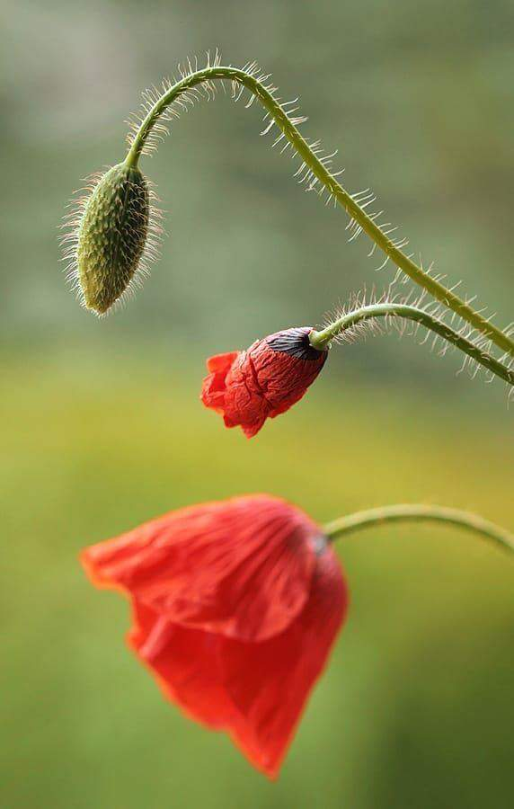
5-Analık ve Emzirme
«Onu (kıyameti) gördüğü gün her emzikli kadın emzirdiği çocuğu unutur, her hamile kadın çocuğunu düşürür. İnsanları sarhoş görürsün. Oysa onlar sarhoş değildirler, fakat Allah’ın azabı çok şiddetlidir. (Hac, 33/2.)
«Analarınız, kızlarınız, , kız kardeşleriniz, halalarınız, teyzeleriniz, kardeş kızları, sizi emziren analarınız, süt bacılarınız, kayınvalideleriniz, evlendiğiniz kadınların evlerinizde bulunan üvey kızlarınız size haram kılındı.» (Nisa, 4/23.)
«Emzirmeyi tamamlatmak isteyenler için, anneler çocuklarını tam iki yıl emzirirler. Onların örfe uygun olarak beslenmesi ve giyimi babaya aittir. Bir insan, ancak gücü yettiğinden sorumlu tutulur. Hiçbir anne çocuğu sebebiyle, hiçbir baba da çocuğu sebebiyle zarara uğratılmasın. (Baba ölmüşse) mirasçı da aynı şeyle sorumludur. Eğer ana baba birbiriyle görüşerek ve karşılıklı anlaşarak çocuğu memeden kesmek isterlerse, kendilerine günah yoktur. Çocuklarınızı emzirtmek istediğiniz takdirde süt anneye vermekte olduğunuzu iyilikle teslim etmek şartıyla üzerinize günah yoktur. Allah’tan korkun. Bilin ki Allah yapmakta olduklarınızı görür.» (Bakara, 2/233.)

Slide 37
6-Aile Reisliği
«Erkekler kadınlar üzerine koruyucu ve işlerini yürütücü üstünlüktedirler. Bu da Allah’ın insanlardan kimini kimine üstün kılması sebebiyle ve erkeklerin mallarını (mehir ve nafaka olarak) harcama yaptıkları içindir. Dürüst ve erdemli kadınlar, gerçekten Allah’ın korunmasını emrettiği mahremiyeti koruyan, sadık ve itaatkar kadınlardır. İffetsizliklerinden endişe ettiğiniz kadınlara gelince, onlara önce nasihat edin, sonra yattıkları yatakta yalnız bırakın; yine de itaat etmezlerse onları geçici olarak evden uzaklaştırınız (bazı tefsirlerde «dövünüz» şeklinde bazısında ise, «terbiye edin» şeklinde tercüme edilmiş). Bundan sonra itaat ederlerse, onları incitmekten kaçının. Allah gerçekten Yücedir, Büyüktür.» (Nisa, 4/34.)

Slide 38
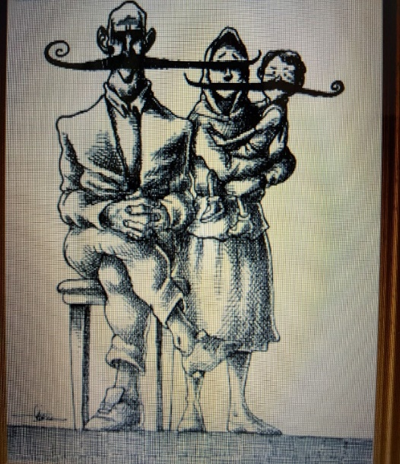
Unutulmamalıdır ki…
KADIN SORUNLARININ KAYNAĞI DİN DEĞİLDİR.
Dinin asıl işlevi sorunlara çözüm odaklı yaklaşmaktır. İslam bireyler arasında daima uzlaştırıcı ve yapıcı tavsiyelerde bulunur. İnsanların arasını düzeltmek sadaka sayılır, arabuluculuk yolunda normal şartlarda kati surette yasaklanan yalan bile yeri geldiğinde mübah sayılabilmektedir.

Slide 39
6-Aile Reisliği
Kadın kocasından şikayetçi ise, hakem ve hakime başvurma ve hakkını arama imkanı verilmiştir.
«Eğer karı-kocanın arasının açılmasından endişe ederseniz erkeğin ailesinden bir hakem, kadının ailesinden de bir hakem gönderin. İki taraf (arayı) düzeltmek isterlerse Allah da onları uzlaştırır. Şüphesiz Allah hakkıyla bilendir ve haberdardır.» (Nisa, 4/35.)
«Eğer bir kadın kocasının geçimsizliğinden yahut kendisinden yüz çevirmesinden endişe ederse, aralarında bir anlaşma (sulh) yapmalarında onlara günah yoktur. Sulh, daima hayırlıdır. Zaten nefisler kıskançlığa hazırdır. Eğer iyi geçinir ve Allah’tan korkarsanız şüphesiz Allah yaptıklarınızdan haberdardır.» (Nisa, 4/128.)

Slide 40
7-Boşanma
«(Dönüş yapılabilecek) Boşama iki defadır. Sonrası ya iyilikle geçinmek, ya da güzellikle bırakmaktır. (Evlilikte) tarafların Allah’ın belirlediği ölçüleri koruyama endişeleri dışında kadınlara verdiklerinizden (boşanma esnasında) bir şey almanız size helal değildir. Onlar Allah’ın belirlediği ölçüleri gözetemeyecekler diye endişe ederseniz, o zaman kadının erkeğe (boşanmak için) bedel vermesinde (muhalaa) her iki taraf için de günah yoktur. Bunlar, Allah’ın koyduğu sınırlardır. Sakın haddi aşmayın, kim Allah’ın sınırlarını aşarsa işte onlar, zalimlerin ta kendileridir.» (Bakara, 2/228-229.)
«Şayet erkek kadını (üçüncü kez) boşarsa, ondan sonra kadın bir başka erkekle evlenmedikçe onu alması kendisine helal olmaz. Eğer bu kişi de onu boşarsa, Allah’ın sınırlarını muhafaza edeceklerine inandıkları takdirde, yeniden evlenmelerinde bir beis yoktur. Allah, bunları bilmek, öğrenmek isteyenler için böyle açıklar.» (Bakara, 2/230.)

Slide 41
7-Boşanma
Bkz. Bakara, 2/236. Bakara, 2/231.
«Ey Peygamber, kadınları boşamak istediğinizde onların iddetlerini dikkate alarak boşayın ve iddeti de sayın. Rabbiniz olan Allah’tan korkun. Apaçık bir hayasızlık etmeleri hariç, onları (bekleme süresince) evlerinden çıkarmayın, kendileri de çıkmasınlar. Bunlar Allah’ın sınırlarıdır. Kim Allah’ın sınırlarını aşarsa, şüphesiz kendisine zulmetmiş olur. Bilemezsin, olur ki Allah, bundan sonra bir durum ortaya çıkarıverir.» (Talak, 65/1.)

Slide 42
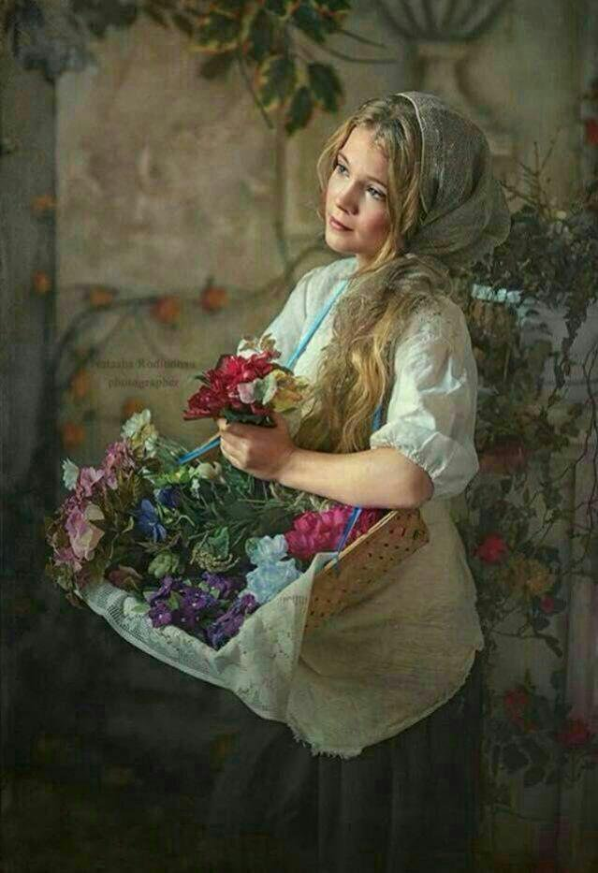
8-İffet
«İffetli ve (haklarında uydurulan kötülüklerden) habersiz inanan kadınlara zina isnadında bulunanlar, dünya ve ahirette lanetlenmişlerdir.» (Nur, 24/24.)
«Meryem, bana bir insan eli değmediği, iffetsiz de olmadığım halde benim nasıl çocuğum olabilir» dedi.» (Meryem, 19/20.)
«İffetini korumuş olan, İmran kızı Meryem’i de örnek gösterdi. Biz ona ruhumuzdan üfledik.» (Tahrim, 12.)
Hadd cezası için (Bkz. Nur, 24/24.)

Slide 43
9-Evlenme
«(Harb esiri) cariyeler hariç, evli kadınlar(la evlenmeniz) da size haram kılındı. Allah’ın size emri budur. Bunlardan başkasını namuslu olmak ve zina etmemek üzere mallarını istemeniz size helal kılındı. Onlardan faydalanmanıza karşılık kararlaştırılmış olan mehirlerini verin. Mehri belirledikten sonra karşılıklı anlaşmanızda bir sakınca yoktur. Şüphesiz Allah ilim ve hikmet sahibidir.» (Nisa, 4/24.)
İslam’da kadının malına değil, bizzat kendisine rağbet edilir.

Slide 44
10-Miras
«Allah (c.c.) size çocuklarınız hakkında erkeğe, kadının payının iki misli vermenizi emreder. Çocuklar ikiden fazla kadın iseler ölünün bıraktığının üçte ikisi onlarındır. Eğer yalnız bir kadınsa yarısı onundur. Ölenin çocuğu varsa, ana babasından her birinin mirastan altıda bir hissesi vardır. Eğer çocuğu yok da ana babası ona varis olmuş ise, annesine üçte bir( düşer), eğer ölenin kardeşleri varsa, anasına altıda bir düşer. (bütün bu paylar ölenin) yapacağı vasiyetten ve borçtan sonradır. Babalarınız ve oğullarınızdan hangisinin size daha faydalı olduğunu bilemezsiniz. Bunlar Allah (c.c.) tarafından konmuş farzlardır. Şüphesiz Allah ilim ve hikmet sahibidir.» (Nisa, 4/11.)
İslam miras hukukunda paylarla mükellefler arasında bir denge unsuru vardır. Evlenirken mehir verme, erkeğe aittir. Evlilikten sonra da muhtaç olan yakınlarına ve eş ve çocuklarına bakma ve onların yeme, içme, giyinme, barınma gibi asgari ihtiyaçlarını temin etme görevi de ona aittir. Bundan dolayı mirastan erkeğe iki misli pay verilmesi öngörülür.

Slide 45
10-Miras
«Yapacakları vasiyetten ve borçtan sonra eşlerinizin, eğer çocukları yoksa bıraktıklarının yarısı sizindir. Çocuklar varsa bıraktıklarının dörtte biri sizindir. Çocuğunuz yoksa sizin de, yapacağınız vasiyet ve borçtan sonra, bıraktığınızın dörtte biri zevcelerinizindir. Çocuğunuz varsa, bıraktığınızın sekizde biri onlarındır. Eğer erkek veya kadının, ana babası ve çocukları bulunmadığı halde (kelale) malı mirasçılara kalırsa ve bir erkek yahut bir kız kardeşi varsa, her birine altıda bir düşer. Bundan fazla iseler, üçte bire ortaktırlar. Yapılacak vasiyetten ve borçtan sonra, kimse zarara uğramaksızın olacaktır. Bunlar Allah’tan size vasiyettir. Allah her şeyi hakkıyla bilendir, halimdir.» (Nisa, 4/12.)
«Ey iman edenler, kadınlara zorla varis olmanız size helal değildir. Apaçık bir çirkinlik yapmadıkça, onlara verdiğinizin bir kısmını ele geçirmek için kadınları sıkıştırmayın. Onlarla iyi geçinin. Eğer onlardan hoşlanmazsanız, (bilin ki) Allah’ın hakkınızda çok hayırlı kılacağı bir şeyden de hoşlanmamış olabilirsiniz.» (Nisa, 4/19.)

Slide 46
11-Şahitlik
«Ey iman edenler, belli bir süre için birbirinize borçlandığınızda onu yazın. Aranızdan bir kâtip, onu adaletle yazsın. Hiçbir katip Allah'ın kendisine öğrettiği gibi yazmaktan geri durmasın, (her şeyi olduğu gibi) yazsın. Üzerinde hak olan kimse de yazdırsın. Rabbinden korksun ve borcunu asla eksik yazdırmasın. Şayet borçlu sefih veya aklı zayıf, yahut kendisi söyleyip yazdıramayacak durumdaysa, velisi adaletle yazsın. Erkeklerinizden iki de şahit bulundurun. Eğer iki erkek bulunmazsa rıza göstereceğiniz şahitlerden bir erkek ile –biri yanılırsa diğerinin ona hatırlatması için iki kadın (gösterin), çağrıldıkları vakit şahitler gitmemezlik etmesin. Büyük veya küçük, vadesine kadar hiçbir şeyi yazmaktan sakın üşenmeyin.» (Bakara, 2/282.)
Böylece İslam, noterliğin esaslarını koymuş; alacak ve borcun korunmasını sağlamıştır.

Slide 47
12-Örtünme
«Mümin kadınlara da söyle, gözlerini (haramdan) sakınsınlar, ırzlarını korusunlar. (Yüz ve el gibi) görünen kısımları müstesna, ziynet yerlerini göstermesinler. Başörtülerini ta yakalarının üzerine kadar salsınlar. Ziynetlerini, kocalarından, yahut babalarından, yahut kocalarının babalarından, yahut oğullarından, yahut üvey oğullarından, yahut erkek kardeşlerinden, yahut erkek kardeşlerinin oğullarından, yahut kız kardeşlerinin oğullarından, yahut Müslüman kadınlardan, yahut sahip oldukları kölelerden, yahut erkekliği kalmamış hizmetçi hizmetçilerden, yahut da henüz kadınların mahrem yerlerine vakıf olmayan çocuklardan başkalarına göstermesinler. Gizledikleri ziynetleri anlaşılsın diye ayaklarını yere vurmasınlar. Ey Müminler, hep birlikte Allah’a tövbe edin ki, kurtuluşa eresiniz.» (Nur, 24/31.)

Slide 48
12-Örtünme
«Ey Peygamber, hanımlarına, kızlarına ve mümin kadınlara söyle. (bir ihtiyaç için dışarıya çıktıklarında) dış örtülerini üstlerine alsınlar. Onların tanınmaması ve incitilmemesi için en elverişli olan budur. Allah bağışlayandır, esirgeyendir.» (Ahzab, 33/59.)
Bunun sınırları konusunda fıkhi mezhepler arasında bazı farklı görüşler vardır. Çoğunluk kadının iki eli, yüzü ve ayakları hariç vücudun tümünü kapsadığını söyler. Aslolan iklim şartlarına ve örflere uygun, fazla dikkati çekmeyen giyim tarzıdır. Burada esas olan eğitim ve tebliğdir.

Slide 49
13-Kadının Yönetime Katılması
Peygamber Efendimiz’in (a.s.) hem kadın hem erkekten biat alması, aslında İslam’ın idari sisteminin kadın-erkek demeden halkın tümünün oyuna dayalı olduğunu ortaya koyar. Hz. Ebubekir’den itibaren kadınlardan biat alınmamış olması bu olguyu değiştirmez.
Kuran’daki «Melike Belkıs Kıssası» bu meyanda zikredilebilir.
Bizans karşısında mağlup olan İran devletinin idaresine bir kadının yönetici olmasına dayandırılan «İdarelerine bir kadın getiren millet iflah olmaz» hadis vardır. Ancak muhaddis ulemadan öğrendiğimize göre, bu rivayetin sıhhati konusunda ulema arasında bir icma sağlanamamakla birlikte; bu hususta başka bir hadise de rastlanamamaktadır. Fikir birliğine varılamamış bir konuda kesin konuşulamayacağı ortadadır.

Slide 50
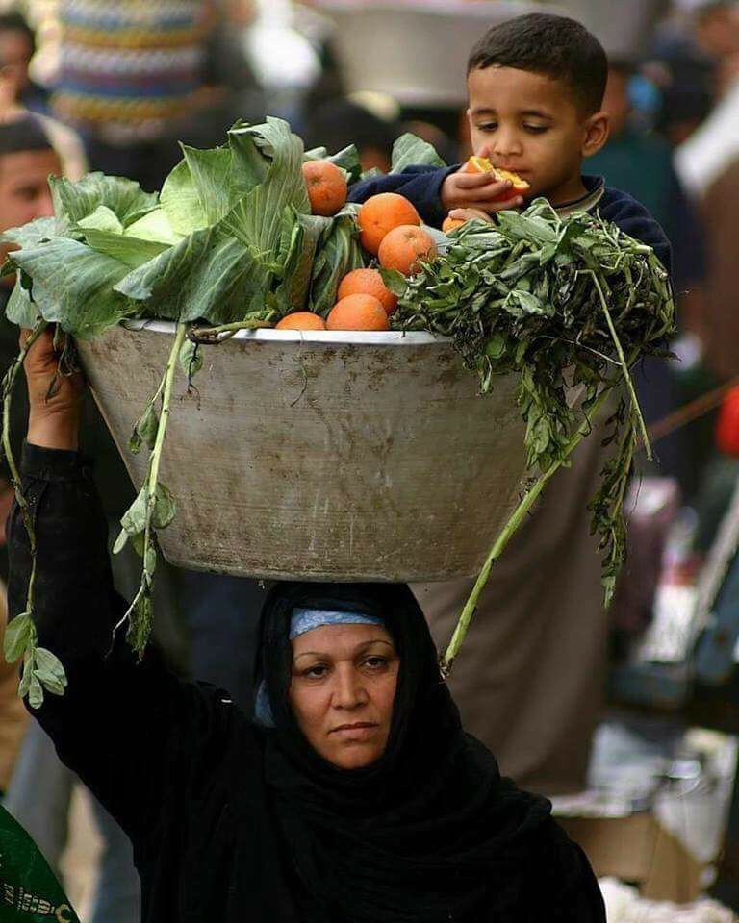
…
İslam’da kadının iş ve eğitim hayatına iştirakiyle ilgili bir kısıtlama ve sınırlamadan asla söz edilemez. Örn: Zeynep b. Cahş’ın bizzat deri atölyesi vardı.
Hz. Hatice bir istihdam sağlayan bir iş kadınıydı.

Slide 51
SEVGİLİ PEYGAMBERİMİZ (A.S.) BUYURUYOR:
«İlim öğrenmek her kadın ve erkeğe farzdır.»
(İbn Mace, Mukaddime, 17)

Slide 52
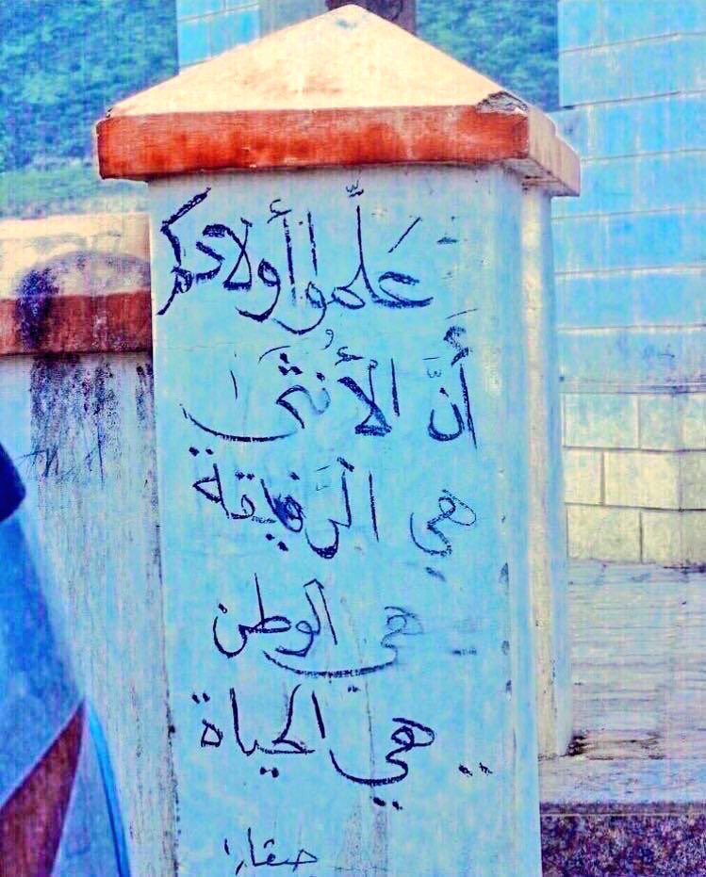
“çocuklarınıza kadınların, eş, vatan ve yaşam olduğunu öğretin.”
TEŞEKKÜR EDERİZ…

